Slide 2

6. Cómo rechazar las mentiras del diablo

Slide 3
Esta noche, Satanás está haciendo planes para destruir tu alma.
Satanás desea que pienses que no hay prisa respecto a la salvación y al bautismo.
Existe un conflicto entre la verdad y el error. Al ponernos de parte de la verdad obedeceremos a Jesús.
Al colocarnos del lado del error, obedeceremos a Satanás.

Slide 4
Los dos poderes en conflicto
• ¿Cómo podemos demostrar a quién servimos? (Rom. 6:16).
• ¿Cuál es la prueba verdadera de que amamos a Dios? (S. Juan 14:15; 1 S. Juan 2:3-9).
• ¿Qué argumentos utilizaban los escribas y los fariseos? (S. Mat. 15:3-9). Intentaron cambiar el quinto mandamiento para sustituirlo por sus tradiciones. ¿Qué les dijo Cristo? En la actualidad, Cristo de seguro les diría lo mismo a aquellos que intentan sustituir el sábado del cuarto mandamiento.
• ¿Qué impidió a algunos dirigentes del tiempo de Cristo aceptarlo como el Mesías? (S. Juan 12:42, 43). Ese mismo razonamiento les impide a muchos obedecer a Dios hoy en día.

Slide 5
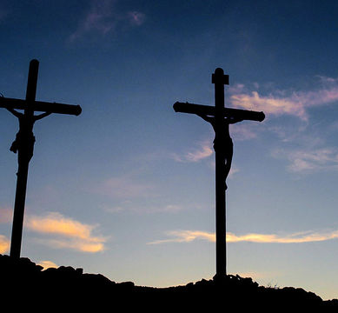
Una prueba de obediencia
• ¿Deberían las costumbres populares decidir la forma en que nos relacionamos con la Palabra de Dios? (1 Cor. 1:26-29; S. Mat. 7:13, 14).
• ¿Deberíamos permitir que algo o alguien nos impida obedecer a Dios? (Mat. 10: 37, 38; Hech. 5:29).
• ¿Cómo compara Cristo a aquellos que le obedecen con quienes no lo hacen? (Luc. 6:46-49; S. Mat. 7:21).
• ¿Qué les promete Jesús a aquellos que lo sirven de corazón? (S. Mat. 6:31-33).

Slide 6

El peligro de la demora
• No podemos decirle “no” a Dios, porque no estaremos a salvo esperando un momento propicio (Hech. 24:25).
• ¿Qué dice Dios de aquel que conoce su voluntad y no la hace? (Sant. 4:17; S. Juan 15:22; Heb. 10:26, 27).
• ¿Por qué es tan peligroso demorar nuestra decisión? Por lo insegura que es la vida.
• ¿Qué dirán algunos cuando sea demasiado tarde? (Jer. 8:20).

Slide 7

Llamado
¿Qué excusas podríamos presentar a Dios en ese día?
Las excusas que hoy parecen apropiadas, serán vanas en ese entonces. Siempre que tengamos que decidir entre la verdad y el error estaremos en una encrucijada, y nuestro destino eterno depende de la senda que escojamos.
Entreguemos todo nuestro ser a Dios y obedezcámoslo sin reservas.

Slide 8
Actuando
Esta noche el enemigo te dice:
“No necesitas apresurarte.
Siempre habrá una próxima ocasión”.
Esta noche Jesús afirma: “Hoy es el día de salvación.
Levántate y bautízate”.
No pospongas aceptar a Jesús, bautizarte y recibir la vida eterna.
Haz tu decisión por Jesús ahora mismo, por el bautismo y por la vida eterna.
Mañana puede ser demasiado tarde.
¡Oremos!

